Slide 1
Rey de Salem – Gobierno de Dios
Clase#184 La Sabiduría de Dios Personificada P-3
Por MelquisedecLisbet!!
Por nuestro Padre y nuestra Madre!!
Santos ángeles, hoy nuestra Madre Lisbet nos sigue mostrando como Ella
es la Sabiduría Personificada. Nos dice que ML recompensan a los que les son
fieles y siguen sus instrucciones.
Cristo nos explica que desde antes de que Dios creara todas las cosas, creo la Sabiduría para que los que hemos sido creados conforme a la voluntad de ML, podamos conocer y comprender a Dios. Sabemos que Dios Padre y Madre siempre han estado juntos y Melquisedec ha cumplido todo lo que Cristo ha dicho. Dios Padre ha llenado a Cristo Lisbet de todas sus bellas obras, por eso Ella lo conoce bien. Ahora la Sabiduría, esta a nuestro lado para ayudarnos en el camino.
Cristo prometió que volvería y esta aquí para dar a cada persona su recompensa,
de acuerdo a como haya vencido en la mente al escuchar y obedecer lo que Ella habla.
La Sabiduría Personificada es:
La Salvadora que siempre esta con Dios Padre: Nos salvo al quitar todo lo que estaba contra nosotros en la mente. Lo hace al hablar la sabiduría de Dios para que conozcamos y aprendemos como es Dios, para ser salvos y no morir jamás.
La Primera inmortal: para que nosotros podamos llegar a ser inmortales como Ella.
Lo mas grande y Sublime que podemos conocer de Dios: Dios Padre hizo todo por Ella y para Ella. Cristo es lo mas importante para Melquisedec.
El libro de la Ley: Es el ángel del libro, la sabiduría personificada donde esta escrita la ley de Dios para que los hombres creados por Dios no fallen y puedan llegar a ser inmortales.
Nuestra Ayuda: la que nos prospera en el camino para que todo nos salga bien.
La que gobierna al mundo espiritual: lo gobierna con su Palabra, que nos enseña a obedecer los mandamientos eternos de Dios.
RS, Cristo nos dice que la Sabiduría es nuestra mejor amiga y solo a través de la Sabiduría podemos conocer el plan de Dios porque Ella es la Espíritu Santa enviada
del cielo. Ella es la que nos enseña lo que agrada a Dios Padre y Madre.
Nosotros amamos a Cristo Lisbet, por eso obedecemos sus Sabias palabras.
Al honrar a la Sabiduría y serle fiel, ML se agradan de nosotros y la
Sabiduría nos acompaña siempre.
¡CL tu eres la Sabiduría de Dios, la que estuvo con Dios Padre desde el principio y también ahora en el fin, Amen Aleluya!
O
M
E
G
A
A
L
F
A

Slide 2
Rey de Salem – Gobierno de Dios
Rey de Salem – Gobierno de Dios
Clase#184 La Sabiduría de Dios Personificada P-3
Hoja para el Colaborador
Instrucciones para la clase:
Hacer copias de la pagina 1 y 3 a color para la RS menor.
Hacer copias de la pagina 1 y 4 a color para la RS mayor.
El colaborador da una breve introducción al tema y le comparte el siguiente significado a la RS:
Sublime: Algo o alguien que tiene cualidades maravillosas, que no es como
los demás.
Pueden hacer las siguientes preguntas para reforzar el tema, si no tienen
acceso al video:
Dime tres cosas que es la sabiduría? (Cualquiera de las que aprendieron hoy. )
¿Cómo podemos conocer el plan de Dios? Solo por medio de la Sabiduría, porque Ella es la Espíritu Santa enviada del cielo.
El colaborador debe motivar a los niños a contestar las preguntas mientras aparece el reloj en la pantalla del video.
Se recomienda recordarles a los niños la importancia de repasar la clase en sus casas.
Esta clase es mas larga, se recomiendo pasar unos 5 minutos antes de lo normal.
Actividad: Rompecabezas CL es la Sabiduría
La RS va a recortar el rompecabezas y luego armarlo. Las copias se deben sacar en papel grueso y a color, si es posible. Pueden laminar las hojas así quedan mas firmes para el rompecabezas.
Material:
Tijeras
Lapices

Slide 3
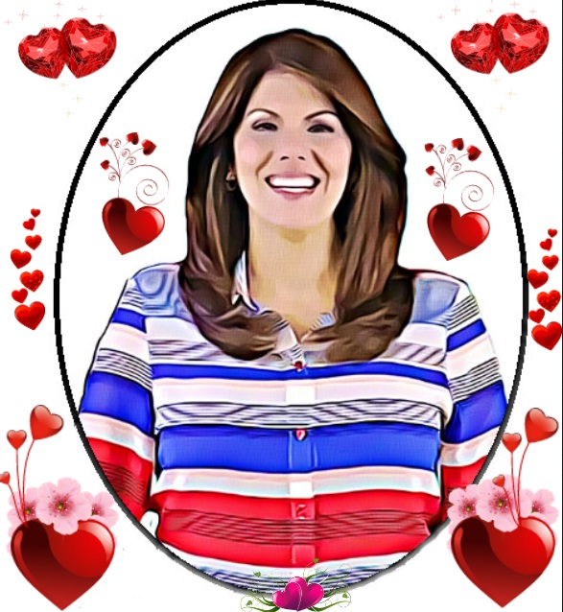
Rey de Salem – Gobierno de Dios
Clase#184 La Sabiduría de Dios Personificada P-3
Cristo Lisbet la Sabiduría

Slide 4
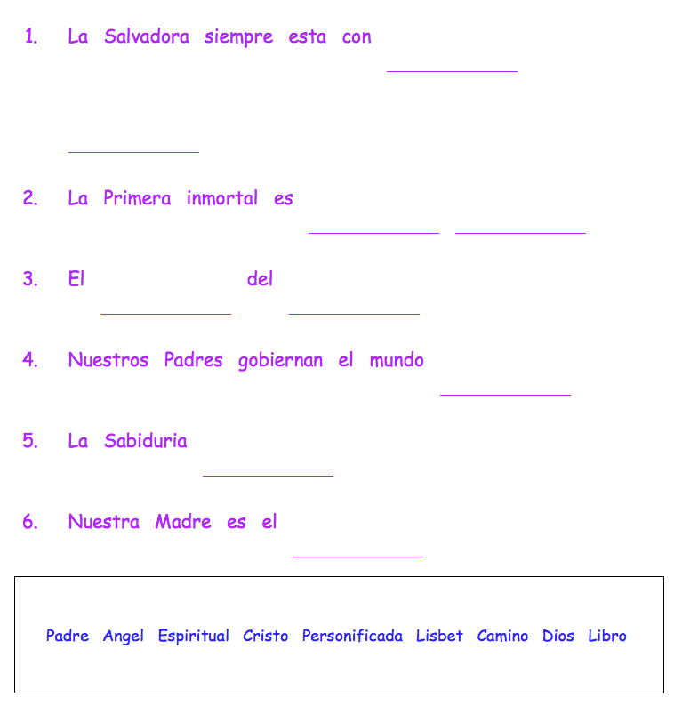
Rey de Salem – Gobierno de Dios
Rey de Salem – Gobierno de Dios
Clase#184 La Sabiduría de Dios Personificada P-3

Slide 5
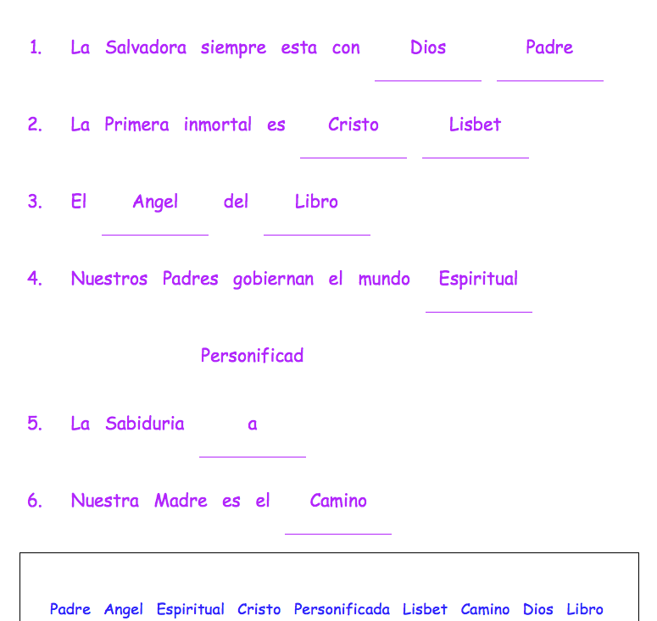
Rey de Salem – Gobierno de Dios
Rey de Salem – Gobierno de Dios
Clase#184 La Sabiduría de Dios Personificada P-3
Personificada

